Slide 1
HIER STEHT DIE HEADLINE

Slide 2
AS726x Sensor
Spektralsensor

Slide 3
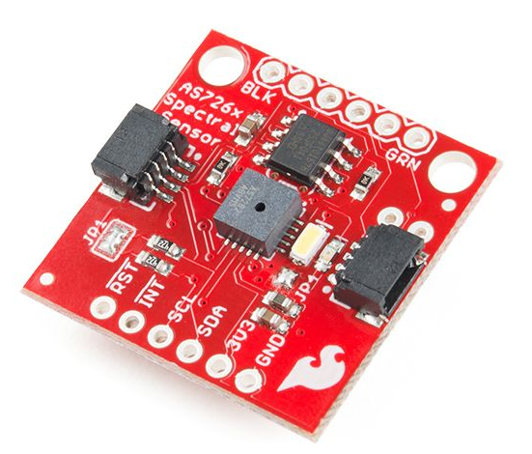
AS726x Sensor
Misst Lichtintensität in verschiedenen Wellenlängenbereichen für den sichtbaren Bereich und den Nahinfrarotbereich
Einsatz von schmalbandigen Interferenzfiltern in Verbindung mit Fotodioden (Photoelektrischer Effekt)
Einfallendes Licht wird in Spektralkomponenten zerlegt, sodass jede Farbe separat erfasst wird
Erfasst sechs Kanäle gleichzeitig, z.B.:
AS7262 (sichtbares Licht): 450, 500, 550, 570, 600, 650 nm
AS7263 (NIR): 610, 680, 730, 760, 810, 860 nm

Slide 4
Physikalisches Wirkungsprinzip
Innerer Photoeffekt
Wenn Licht auf ein Halbleitermaterial trifft, setzen Photonen aus dem Licht Elektronen frei
Dadurch entsteht ein messbarer elektrischer Strom
Durch schmalbandige Interferenzfilter von dem Halbleitermaterial, wird erzeugter Strom einem Spektralbereich zugeordnet

Slide 5
Daten
Einheit: Lichtintensität (digitalisierter Wert, 16-Bit-Zahl)
Rohwerte können durch Kalibrierung in Lux oder Energiedichten (z.B. µW/cm²) umgerechnet werden
Genauigkeit: hängt vom Kalibrierungszustand und Umgebungslicht ab (etwa ±5% relative Messunsicherheit)
LED: Integrierte 5700K-LED zur Beleuchtung des zu messenden Objektes
Versorgungsspannung: 3.3 V
Messbereich: 0 bis ca. 65.535 (16-Bit-Format)
Betriebstemperatur: -40°C bis +85°C

Slide 6
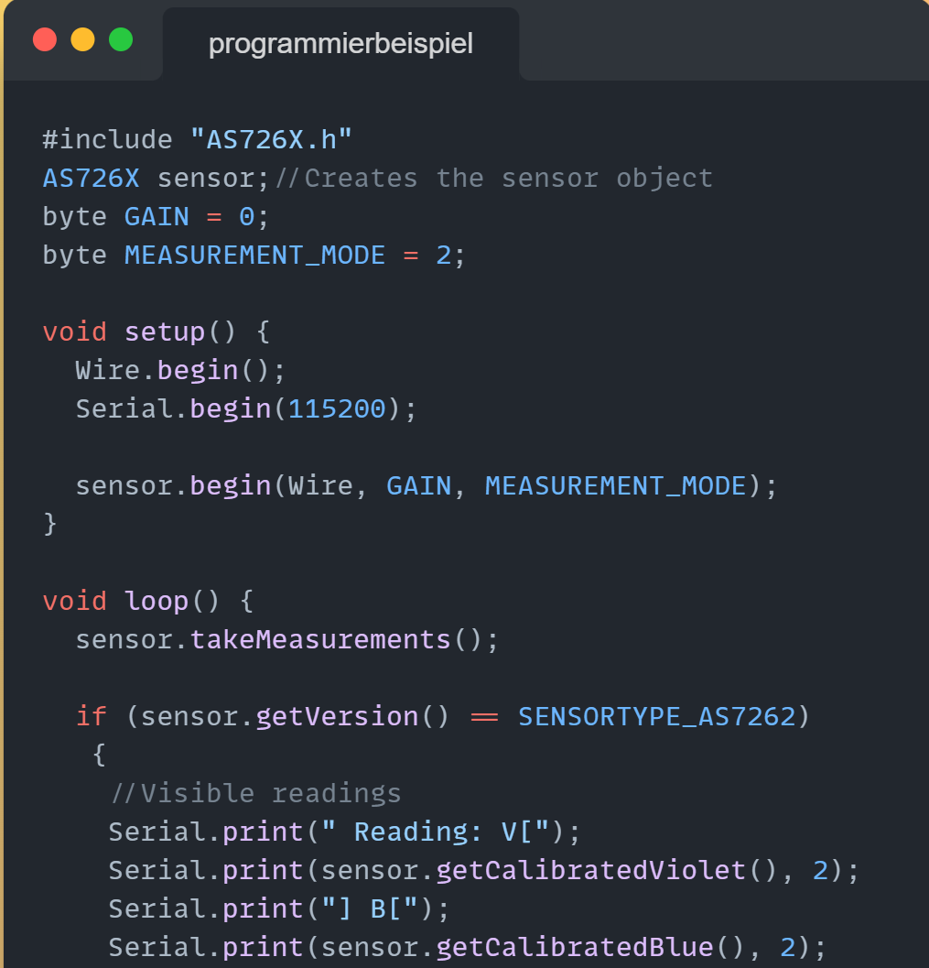
Programmierbeispiel
SparkFun's AS726X Arduino library
Einfache Aktivierung des Sensors durch Bibliothek

Slide 7
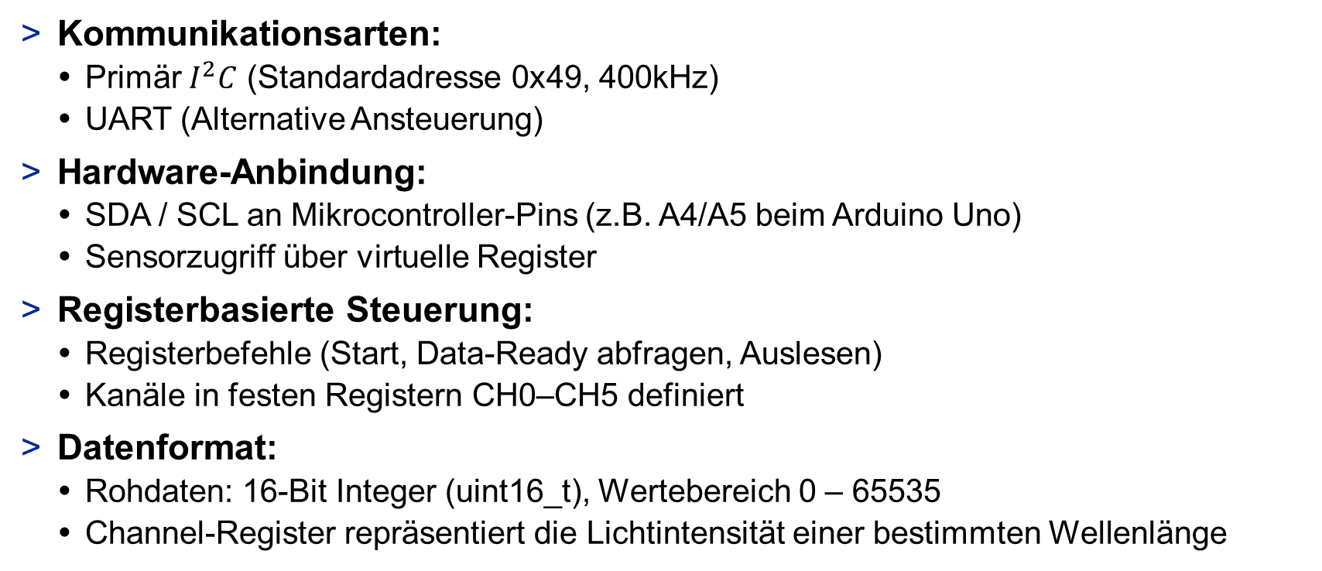
Details
Kommunikationsarten:
Primär $I^{2}C$ (Standardadresse 0x49, 400kHz)
UART (Alternative Ansteuerung)
Hardware-Anbindung:
SDA / SCL an Mikrocontroller-Pins (z.B. A4/A5 beim Arduino Uno)
Sensorzugriff über virtuelle Register
Registerbasierte Steuerung:
Registerbefehle (Start, Data-Ready abfragen, Auslesen)
Kanäle in festen Registern CH0–CH5 definiert
Datenformat:
Rohdaten: 16-Bit Integer (uint16_t), Wertebereich 0 – 65535
Channel-Register repräsentiert die Lichtintensität einer bestimmten Wellenlänge

Slide 8
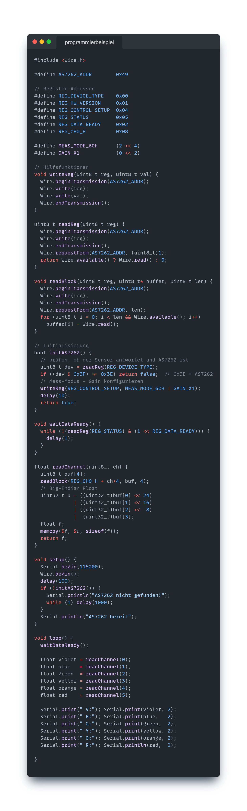
Programmierbeispiel

Slide 9
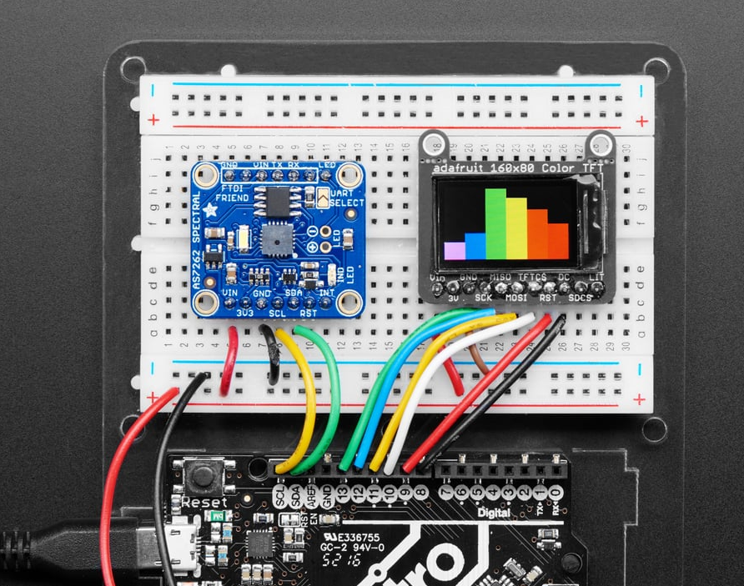
Anwendung
Häufige Anwendung: Erkennung von Materialien, Farbunterscheidung, Pflanzenanalyse
Anwendungsbeispiele:
Pflanzenbeleuchtung analysieren (Licht im Photosynthese-Bereich)
Materialerkennung (z.B.: Kunststofffarben)
"Smarter Garten": Lichtspektrum überwachen zur Wachstumsoptimierung

Slide 10
Vorteile / Nachteile
Vorteile:
Kompakter Multikanal-Spektralsensor
Leicht auszuwerten
Gute Wellenlängenabdeckung für einfache Farb- oder Spektralanalyse
Nachteile:
Nicht absolut kalibriert
Sehr Lichtempfindlich
Langsamer als einfache Lichtsensoren
Alternativen:
TCS34725: Günstiger RGB Sensor (keine spektralen Kanäle)
Hamamatsu C12880MA: Hochpräziser Spektral-Sensor mit >100 Kanälen, teuer

Slide 12
VIELEN DANK!
Dior Kelmendi
AIB2 | 218948
Robin Jung
AIB4 | 218494

